Slide 1
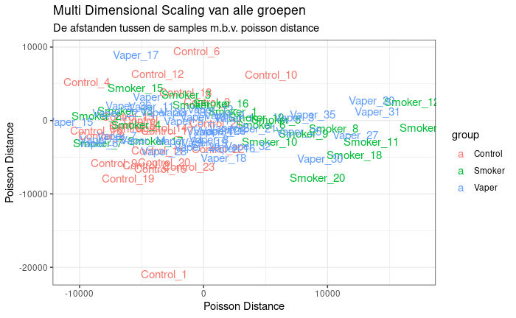
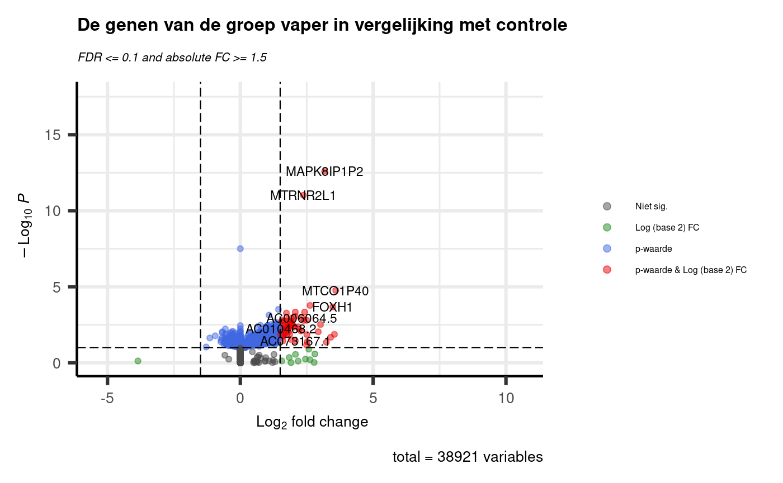
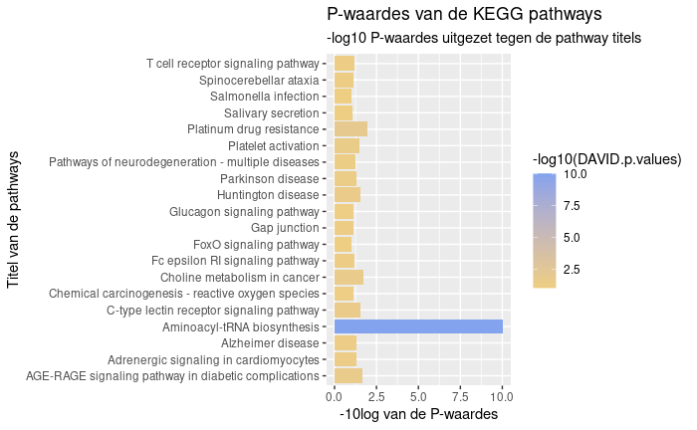



E-sigaret verstoort
de synthese van tRNA
Samenvatting
In dit onderzoek is er gekeken naar de genexpressie van leukocyten in het menselijk lichaam. Er is gekeken naar de cellen van drie groepen mensen: mensen die vapen (E-sigaret), mensen die sigaretten roken en mensen die niet roken. Door middel van normalisatie en grenswaarden op de count data van de genexpressie zijn er genen naar voren gekomen die een significant andere expressie vertonen (DEGs). Uit een enrichment analyse met deze DEGs kwam naar voren dat een aantal processen in het menselijk lichaam van vapers significant ontregeld zijn. Één proces springt hier significant uit: aminoacyl-tRNA biosyntheses.
Materiaal en Methoden
De data voor dit onderzoek is afkomstig van de University of Southern California. Hier zijn de mensen geworven voor het onderzoek. De verdeling van de groep ziet er als volgt uit:
De groep die werd geclassificeerd als vapers in dit onderzoek heeft in de 6 maanden voor het onderzoek geen traditionele sigaret gebruikt.
Voor differentiële gen expressie van RNA-seq data is DESeq2 gebruikt welke vervolgens gefilterd zijn op p-waarde en log fold change waarde (LFC). Voor de p-waarde is een grens gebruikt van < 0.1. Voor de LFC-waarde is een grens van -1.5/1.5 gebruikt. De filtering is gedaan op ongefilterde count data.
Figuur 1. Multi Dimensional Scaling van alle groepen. Bovenstaande grafiek geeft de afstanden weer tussen de samples. Deze afstanden zijn berekend m.b.v. poisson distance. Dit figuur geeft dus weer hoe dicht de samples bij elkaar liggen, in tegenstelling tot een heatmap waarin de frequentie/dichtheid/patronen worden weergegeven.
Groep | Controle | Smokers | Vapers
Aantal | 23 | 22 | 37
Resultaten & Conclusie
Uit het onderzoek is naar voren gekomen dat er bij de smokers groep 2002 genen een significant verschil laten zien. Bij de vapers groep zijn er 704 genen die een verschil laten zien. In figuur 2 zijn de DEG’s van de vaper groep weergegeven.
In de Vapers groep zijn een aantal genen die een significant verschil laten zien, betrokken bij de aminoacyl-tRNA biosyntheses. Dit proces is dus ontregeld in leukocyten bij mensen die vapen. In het 3e figuur wordt dit nader toegelicht. De ontregeling bij de genen die betrokken zijn bij het proces kwamen niet naar voren in de smokers groep.
Figuur 2. Volcano plot van de genen van de groep vaper in vergelijking met controle. In dit figuur zijn alle stippen alle genen. De genen die rood zijn kunnen worden bestempeld als DEG. In dit figuur zijn de LFC-waardes uitgezet tegen de -log10 waardes van de p-waardes. Dit betekent dat de genen die hoger in de grafiek zijn, een hogere significantie hebben. Ook zijn de genen die links of rechts van LFC-grenzen liggen, up- of down-gereguleerd. Zoals bovenstaand zichtbaar is, zijn de meeste DEG’s up gereguleerd.
Figuur 3. P-waardes van de KEGG pathways. In dit plot worden de p-waardes van de DAVID analyse afgezet tegen de pathway titels. DAVID is een online database waarin heel veel processen en genen staan. Voor het onderzoek zijn alle gevonden DEG’s van de vaper groep in deze database gezet. DAVID heeft vervolgens gekeken welke processen in het lichaam significant ontregeld zijn. DAVID doet dit door middel van een p-waarde. In dit figuur worden de -10log van de p-waardes weergegeven. Dit betekend dus dat de grootste waardes in dit geval de kleinste p-waardes hebben. Zoals zichtbaar, is er één proces wat significant ontregeld is: aminoacyl-tRNA biosyntheses. Dit proces is significant ontregeld in het lichaam van mensen die vapers. Deze waarde zegt echter niets over het feit of het proces up of down gereguleerd is.
Referenties
1. DAVID Functional Annotation Bioinformatics Microarray Analysis. (z.d.). https://david.ncifcrf.gov/
2. I. Love, M., Anders, S., & Huber, W. (2023, 9 maart). Analyzing RNA-seq data with DESeq2. Geraadpleegd op 4 april 2023, van http://bioconductor.org/packages/devel/bioc/vignettes/DESeq2/inst/doc/DESeq2.html
3. Kempenaar, M. (2023, 14 februari). B Annotating an RNA-Seq Experiment | Analysis of Gene Expression. https://mkempenaar.github.io/gene_expression_analysis/a2-annotation.html#references
4. Tommasi, S., Pabustan, N., Liu, L., Chen, Y., Siegmund, K. D., & Besaratinia, A. (2021). A novel role for vaping in mitochondrial gene dysregulation and inflammation fundamental to disease development. Scientific Reports, 11(1). https://doi.org/10.1038/s41598-021-01965-1
Auteur
Mark van de Streek
Hanzehogeschool Groningen
E-mail: m.van.de.streek@st.hanze.nl

